Slide 1
计算机体系结构
胡伟武、汪文祥

Slide 2
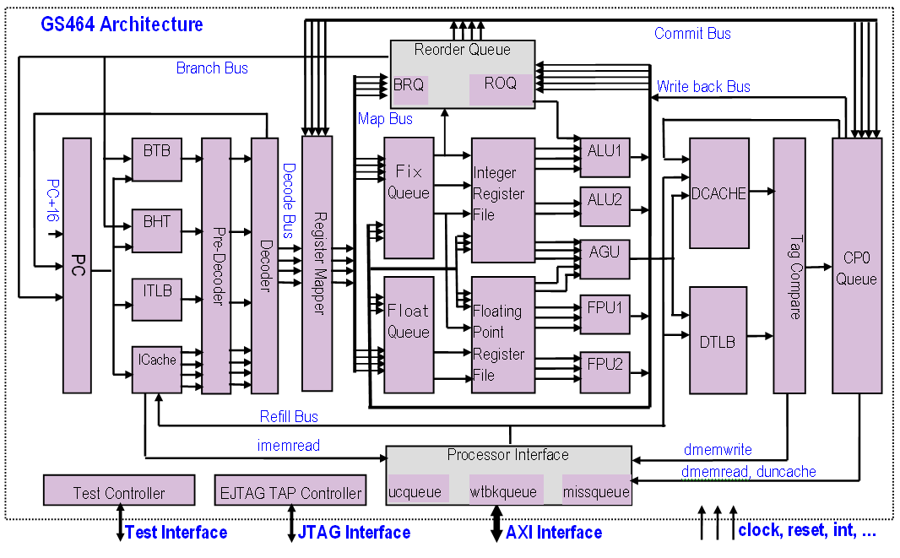
龙芯2号处理器核结构图

Slide 3
功能部件
定点补码加法器设计
定点ALU设计
定点补码乘法器的设计

Slide 4
定点补码加法器设计

Slide 5
一位全加器
一位全加器：输入A, B, Cin；输出S, Cout
S = ^A*^B*Cin + ^A*B*^Cin + A*^B*^Cin + A*B*Cin
Cout = ^A*B*Cin + A*^B*Cin + A*B*^Cin + A*B*Cin = A*B + A*Cin + B*Cin
共56个晶体管
S
Cout
A | B | Cin | S | Cout
0 | 0 | 0 | 0 | 0
0 | 0 | 1 | 1 | 0
0 | 1 | 0 | 1 | 0
0 | 1 | 1 | 0 | 1
1 | 0 | 0 | 1 | 0
1 | 0 | 1 | 0 | 1
1 | 1 | 0 | 0 | 1
1 | 1 | 1 | 1 | 1
真值表
逻辑图
A B Cin

Slide 6
一位全加器
S
Cout
S
Cout Cin
A B
A B Cin

Slide 7
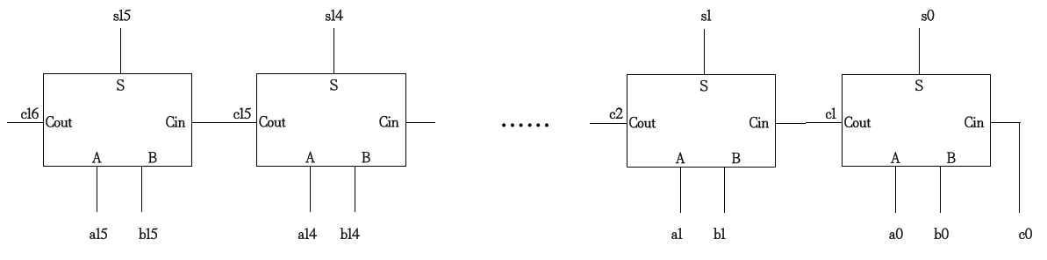
串行进位加法器
以16位加法器为例
进位从低位到高位传送, 形成c16需要32级门延迟
延迟随位数增长线性增长

Slide 8
进位的传递
ci+1 = ai*bi+ai*ci+bi*ci
= ai*bi+(ai+bi)*ci
= gi+pi*ci
gi=ai*bi称为进位生成因子, 只要gi为1, 就有进位
pi=ai+bi称为进位传递因子, 只要pi为1, 就把低位进位向前传递
四位进位传递为例
c1 = g0+(p0*c0)
c2 = g1+(p1*g0)+(p1*p0*c0)
c3 = g2+(p2*g1)+(p2*p1*g0)+(p2*p1*p0*c0)
c4 = g3+(p3*g2)+(p3*p2*g1)+(p3*p2*p1*g0)+(p3*p2*p1*p0*c0)
只要低位有一个进位生成, 而且被传递, 则进位输出为1

Slide 9
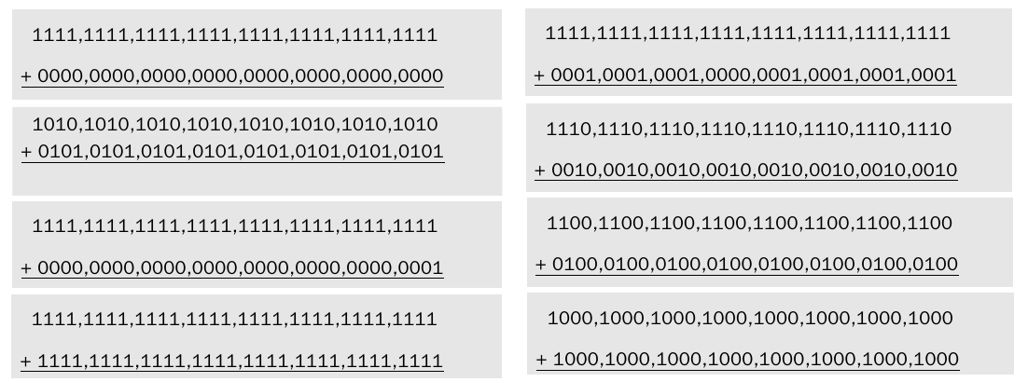
进位因子和传递因子
gi=ai*bi（本位进位生成因子）；pi=ai+bi（本位进位传递因子）
P = p0*p1*p2*p3（小组进位生成因子）；G = g3+(p3*g2)+(p3*p2*g1)+(p3*p2*p1*g0)（小组进位传递因子）

Slide 10
4位并行进位逻辑
c4
c3
c2
c1
c3-0
c4 c0
p3-0 g3-0
p3-0
g3 g2 g1 g0 c0

Slide 11
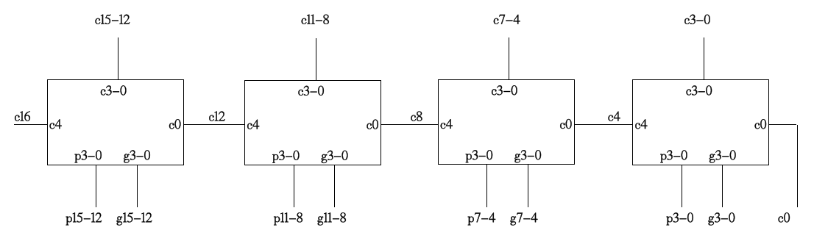
以16位加法器为例
输入为pi、gi，输出为ci
每次并行产生4位进位，从pi、gi产生c16只要4级传递，8级门延迟（产生运算结果还需要一个异或）。原来从ai、 bi产生c16需要16级传递，32级门延迟
分块，块内并行，块间串行
块内并行，块间并行？

Slide 12
五输入与非门不常用
五个N管串接电阻大
一般最多串接四个
V
D
D
Y
A
B
C
D
E

Slide 13
块内并行, 块间并行
老办法：产生每块的进位传递因子和进位产生因子
进位传递因子：每一位的传递因子都为1时才能传递
P = p0*p1*p2*p3
进位产生因子：块内产生进位，不考虑进位输入
G = g3+(p3*g2)+(p3*p2*g1)+(p3*p2*p1*g0)
c4 = g3+(p3*g2)+(p3*p2*g1)+(p3*p2*p1*g0)+(p3*p2*p1*p0*c0) = G +(P*c0)
P
G
c3
c2
c1
p3-0
g3 g2 g1 g0 c0
进位生成逻辑

Slide 14
进位生成与传递逻辑
P
G
c3
c2
c1
P G
c3-0
c0
p3-0 g3-0
p3-0
g3 g2 g1 g0 c0
进位生成逻辑

Slide 15
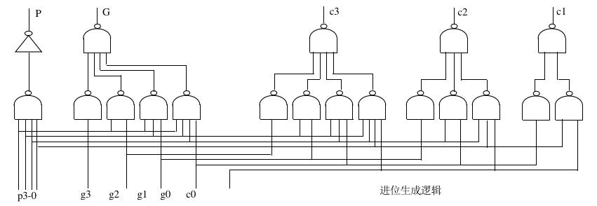
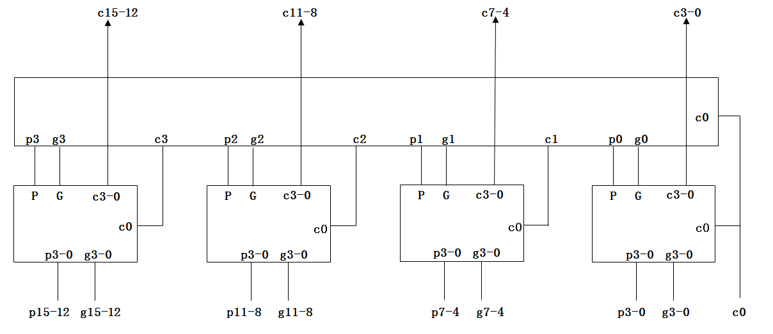
块间并行加法器
自下而上形成pigi，自上而下形成ci
共6级门延迟：
第一层pg，第二层c(c4, c8, c12)，第一层c(c1, c2, c3, c5, …)
c12
c8
c4

Slide 16
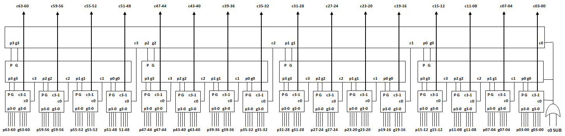
64位加法器先行进位
自下而上形成pigi，自上而下形成ci
共10级门延迟：
第一层pg，第二层pg，第三层c(c16, c32, …)，第二层c(c20, c24, …)，第一层c(c21, c22, c23, c25, …)
P/G47-32
PG31-16
PG15-0
P/G63-60 PG59-56 PG55-52 PG51-48
c48
P/G47-44 PG43-40 PG39-36 PG35-32
c32
P/G31-28 PG27-24 PG23-20 PG19-16
c16
P/G15-12 PG11-08 PG07-04 PG03-00
c60
c56
c52
c44
c40
c36
c28
c24
c20
c12
c08
c04

Slide 17
补码减法算法
[A]_{补}- [B]_{补} = [A-B]_{补}= [A]_{补} + [-B]_{补}
[-B]_{补} 的计算：[B]_{补} “取反加1”
只要在B的输入端对B进行取反并置进位为1.

Slide 18
溢出判断
加法: A和B的符号位相同, 但结果的符号位与A和B的符号位不同（正数相加得负或负数相加得正）
ov = s31*^a31*^b31+^s31*a31*b31
减法: 正数减负数结果为负数或负数减正数结果为正数
ov = s31*^a31*b31+^s31*a31*^b31
因此, 运算器溢出条件为
ov = ADD*(s31*^a31*^b31+^s31*a31*b31) + SUB*(s31*^a31*b31+^s31*a31*^b31)
例:
1001+0101(-7+5), 0011+0100(3+4)
0101+0101( 5+5), 1100+1100(-4+(-4))
0101-0011( 5-3), 0011-0101(3-5)
1100-0101(-4-5), 0101-1100(5-(-4))

Slide 19
定点ALU设计

Slide 20
ALU的实现
ALU表示算术逻辑单元
实现加减法器
实现逻辑运算（a&b, a|b, a xor b在加法器中产生）
实现比较器（相等、大小）
实现移位器
最后，根据操作类型，从多个结果中选择

Slide 21
判断相等
判断多bit的A信号和B信号是否相等：A_{0-n} == B_{0-n}
使用异或逻辑逐bit的判断(A₀^B₀ , A₁^B₁ , … , A_{n}^B_{n})
每个bit结果，有任何一个为1，则输出为0
多输入或非门，位数多时需要多级逻辑

Slide 22
判断大小
使用A-B来判断大小
A-B > 0 （结果符号位为0）则代表A大于B
小心溢出
Cond_{A<B} = ~Ov & s₆₃ | Ov & ~s₆₃ = a₆₃ & s₆₃ | ~b₆₃ & s₆₃ | a₆₃ & ~b₆₃

Slide 23
移位操作
移位操作：同时也是乘以/除以 2的幂次的运算
逻辑左移 （低位补0）
逻辑右移 （高位补0）
算数右移 （高位补符号位）
循环右移 （高位补右侧挤掉的数据）
例：将32位数 0xABCD1234 移8位
逻辑左移 0xCD123400
逻辑右移 0x00ABCD12
算数右移 0xFFABCD12
循环右移 0x34ABCD12

Slide 24
移位操作（二）
对于移N位数的移位操作，使用N选1来实现
根据要移动的位数，从N个输入中选一个
每个输入将输入移动特定位数，不需要延迟和逻辑
每种移位结果再根据移位操作类型选择

Slide 25
补码乘法器设计

Slide 26
补码乘法原理
[X]_{补}+[Y]_{补}=[X+Y]_{补}, 但[X]_{补}*[Y]_{补}!=[X*Y]_{补}
问题: 已知[X]_{补}和[Y]_{补}, 求[X*Y]_{补}.
若[Y ]_{补}=y₃₁y₃₀……y₁y₀,
则Y= -y₃₁*2³¹+ y₃₀*2³⁰ +……+y₁*2¹ +y₀*2⁰
[X*Y]_{补}= [X*( -y₃₁*2³¹+y₃₀*2³⁰ +……+y₁*2¹ +y₀*2⁰)]_{补}
=[-X*y₃₁*2³¹+X*y₃₀*2³⁰ +……+X*y₁*2¹ +X*y₀*2⁰]_{补}
=[-X*y₃₁*2³¹ ]_{补}+[X*y₃₀*2³⁰ ]_{补}+……+[X*y₁*2¹ ]_{补}+[X*y₀*2⁰]_{补}
=[X ]_{补}*(-y₃₁*2³¹) +[X ]_{补}* (y₃₀*2³⁰) +……+[X ]_{补}* (y₁*2¹) +[X ]_{补}* (y₀*2⁰) ???
=[X ]_{补}*(-y₃₁*2³¹ +y₃₀*2³⁰ +……+y₁*2¹ +y₀*2⁰) = =[X ]_{补}* Y
在推导中, [X ]_{补}符号位扩充到64位
若X= -x₃₁x₃₀……x₀, 则[X*2^{k} ]_{补}为对00…0x₃₁x₃₀…x₀ 0_{k-1}…0₁0₀（一共64位）按位取反后加1, 结果为:
11…1 ^x₃₁^x₃₀…^x₀ 1_{k-1}…1₁1₀+1
= 11…1 ^x₃₁^x₃₀…^x₀ 0_{k-1}…0₁0₀+10_{k-1}…0₁0₀ = (11…1 ^x₃₁^x₃₀…^x₀ +1)0_{k-1}…0₁0₀
这正是[X ]_{补}* 2^{k}的结果.

Slide 27
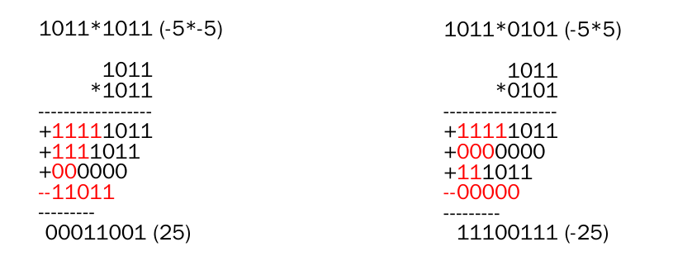
补码乘法算法
[X*Y]_{补}=[X ]_{补}*(-y₃₁*2³¹ +y₃₀*2³⁰ +……+y₁*2¹ +y₀*2⁰)
与普通乘法类似，只是符号位乘项要变加为减
符号位的特殊性增加了电路复杂度

Slide 28
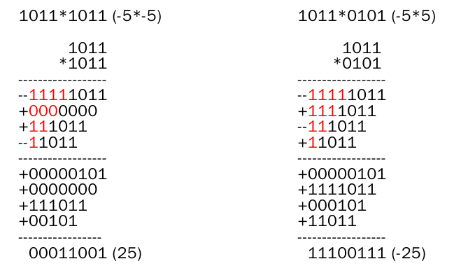
Booth算法
对(-y₃₁*2³¹ +y₃₀*2³⁰ +……+y₁*2¹ +y₀*2⁰)进行变换
(-y₃₁*2³¹ +y₃₀*2³⁰ +……+y₁*2¹ +y₀*2⁰)
= (y₃₀-y₃₁) *2³¹ + (y₂₉-y₃₀) *2³⁰ + ……+ (y₀-y₁) *2¹ + (y₋₁-y₀) *2⁰
每一项都一样, 每次看两位
y_{i} y_{i-1} | 操作
0 0 | +0
0 1 | +[X]_{补}
1 0 | -[X]_{补}
1 1 | +0

Slide 29
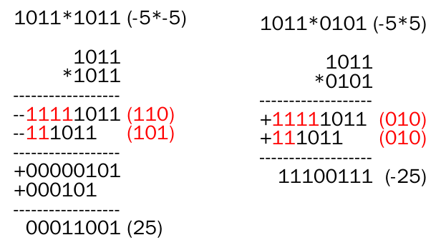
Booth二位一乘算法
对(-y₃₁*2³¹ +y₃₀*2³⁰ +……+y₁*2¹ +y₀*2⁰)进行变换
(-y₃₁*2³¹ +y₃₀*2³⁰ +……+y₁*2¹ +y₀*2⁰)
= (y₂₉+y₃₀-2*y₃₁) *2³⁰ + (y₂₇+y₂₈-2*y₂₉) *2²⁸ + ……+ (y₁+y₂-2*y₃) *2² + (y-₁+y₀-2*y₁) *2⁰
每一项都一样，每次看三位，只要16项相加
y_{i+1} y_{i} y_{i-1} | 操作
0 0 0 | +0
0 0 1 | +[X]_{补}
0 1 0 | +[X]_{补}
0 1 1 | +2[X]_{补}
1 0 0 | -2[X]_{补}
1 0 1 | -[X]_{补}
1 1 0 | -[X]_{补}
1 1 1 | 0

Slide 30
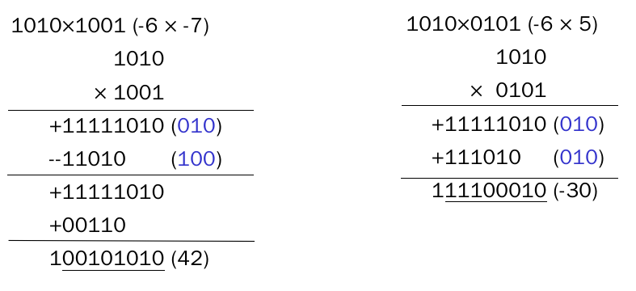
Booth两位乘
循环次数降低一倍
每次循环算法一样
[X]_{补}只有移1位和补码加减运算（两位一乘但不用乘3）

Slide 31
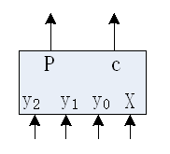
Booth算法的串行实现
以二位一乘为例，32位定点乘法需要把16个数相加
可以用一个加法器加15次，需要15个时钟周期
与普通移位乘法器的输入选择不同：普通无符号移位乘法器的输入选择为32位门
结果有效位(乘数寄存器全0时乘法结束)
结果寄存器
加法器
输入选择
低3位
移位寄存器(每次移两位)
乘数
被乘数
CLK

Slide 32
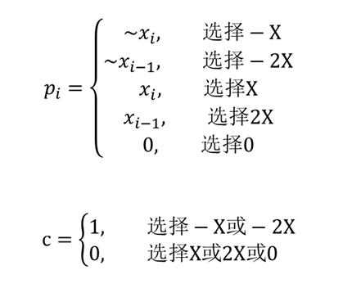
Booth两位乘电路
[X]_{补}表示为x₇x₆x₅x₄x₃x₂x₁x₀
部分积表示为p₇p₆p₅p₄p₃p₂p₁p₀+c
补码减法 = 按位取反再 + 1
注意左移的处理方式
y_{i+1} y_{i} y_{i-1} | 操作
0 0 0 | +0
0 0 1 | +[X]_{补}
0 1 0 | +[X]_{补}
0 1 1 | +2[X]_{补}
1 0 0 | -2[X]_{补}
1 0 1 | -[X]_{补}
1 1 0 | -[X]_{补}
1 1 1 | 0

Slide 33
Booth二位乘的输入选择逻辑
其中一位
y_{i+1} y_{i} y_{i-1} | 操作
0 0 0 | +0
0 0 1 | +[X]_{补}
0 1 0 | +[X]_{补}
0 1 1 | +2[X]_{补}
1 0 0 | -2[X]_{补}
1 0 1 | -[X]_{补}
1 1 0 | -[X]_{补}
1 1 1 | 0
xi xi-1
-X
+X
-2X
+2X
xi xi-1

Slide 34
Booth二位乘的输入选择逻辑
一组所有位
x32 x31 …… x1 x0 c0
…...
0
1
x31 x31 …… x1 x0
+X +2X -2X -X
y2y1y0 X
yi+1 yi yi-1

Slide 35
Wallace加法树
串行把16个数相加, 需要15次加法时间
64位加法需要2+10+3=15级们延迟
用15个加法器组织成树状, 需要4次加法时间, 又浪费硬件
Wallace树基本思想
n个全加器每次把三个n位的数相加转换成两个数相加
因此, n个全加器每次可以把m个n位的数相加转换成2m/3个数相加, 再用一层全加器转换成4m/9个数相加, 直到转换成2个数; 再用加法器把最后两个数相加

Slide 36
全加器
三个输入，两个输出
进位输出在下一级相加时连到下一位
两级门延迟
S
Cout
C S
A B C
A B Cin

Slide 37
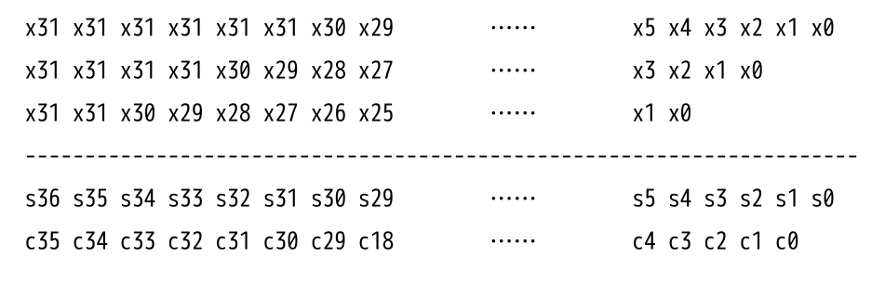
全加器把三个加数变成两个加数
C S
C S
…...
C S
C S
C S
A B C
A B C
A B C
A B C
A B C

Slide 38
例：3个4位数相加
3个四位数相加
3个（ABD）4bit数的加法，转换为2个数的加法
A + B + D = S + {C,1’b0} (请着重注意连线的方式)
3+15级门延迟 （vs. 15+15级们延迟）
注：
回顾乘法算法，两个N位数相加，只保留N位的结果，高位可以丢弃

Slide 39
例：4个4位数相加
注意：
根据公式，
C_{tmp}在参与第二层运算时，已经左移1位
因此，C_{tmp0}要与S_{tmp1}和E₁参与同一个全加器

Slide 40
其中一位
把4个数变成2个数相加需要两级全加器
请关注C₂和S₂的生成逻辑，抽象出来，即为1bit华莱士树

Slide 41
1位华莱士树
连线规则：
每一层可以把3n个加数变成2n个加数
除最高层全加器外，进位输入和进位输出个数相等
接收的进位输入信号，必须接到进位输出该信号层次的上一层或更高（例如第一层的N₆和N_{7，}以及第3层的C₃）

Slide 42
多位华莱士树
将多个1bit华莱士树连接，将多个多位数相加转为2个多位数相加
可以看出：任意S和C结果，最多需要4级全加器的延迟

Slide 43
华莱士树进位连接要求
进位输入信号必须接到进位输出该信号层次的上一层或更高
下图也使用全加器，将8个数变为2个数:
看似3级延迟
也是6个全加器
进位输入和输出等宽
为何不使用这个更快的逻辑？
错误范例请勿模仿

Slide 44
偷鸡不成蚀把米
把多个树连起来，算算延迟：
输出依赖于①号全加器
① 依赖上个树进位的C₄，由②号全加器计算
② 依赖于上个树的C₃，由③号全加器计算
③ 依赖于当前树中的④号全加器
④ 依赖于上个树的C₀，由⑤号全加器计算
完成一次进位传递需要5级全加器
偷鸡不成，反蚀把米！
问题在于：同一层运算使用了同一层的进位

Slide 45
16个数相加的1位加法树
C S
A B C
C S
A B C
C S
C S
A B C
A B C
c s
C S
C S
C S
cout cin
A B C
A B C
A B
input
C S
C S
C S
A B C
A B C
A B C
C S
C S
C S
C S
C S
A B C
A B C
A B C
A B C
A B C

Slide 46
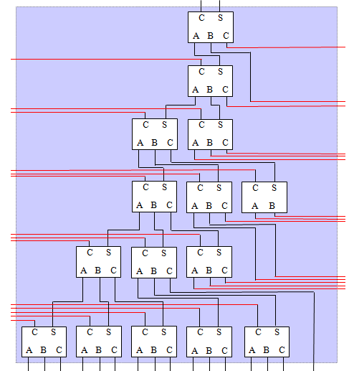
16个数相加的四位华莱士树（左右进位相连）

Slide 47
32*32补码乘法器框图
64位加法器
?
……
……
?
c s
c s
c s
c s
c s
c s
……
?
cout cin
cout cin
cout cin
cout cin
cout cin
cout cin
input
input
input
input
input
input
x(15,63-0) x(14,63-0) x(13,63-0) x(2,63-0) x(1,63-0) x(0,63-0)
……
y2 y1 y0 X
y2 y1 y0 X
y2 y1 y0 X
y2 y1 y0 X
Y2 y1 y0 X
y2 y1 y0 X
0
Y
X

Slide 48
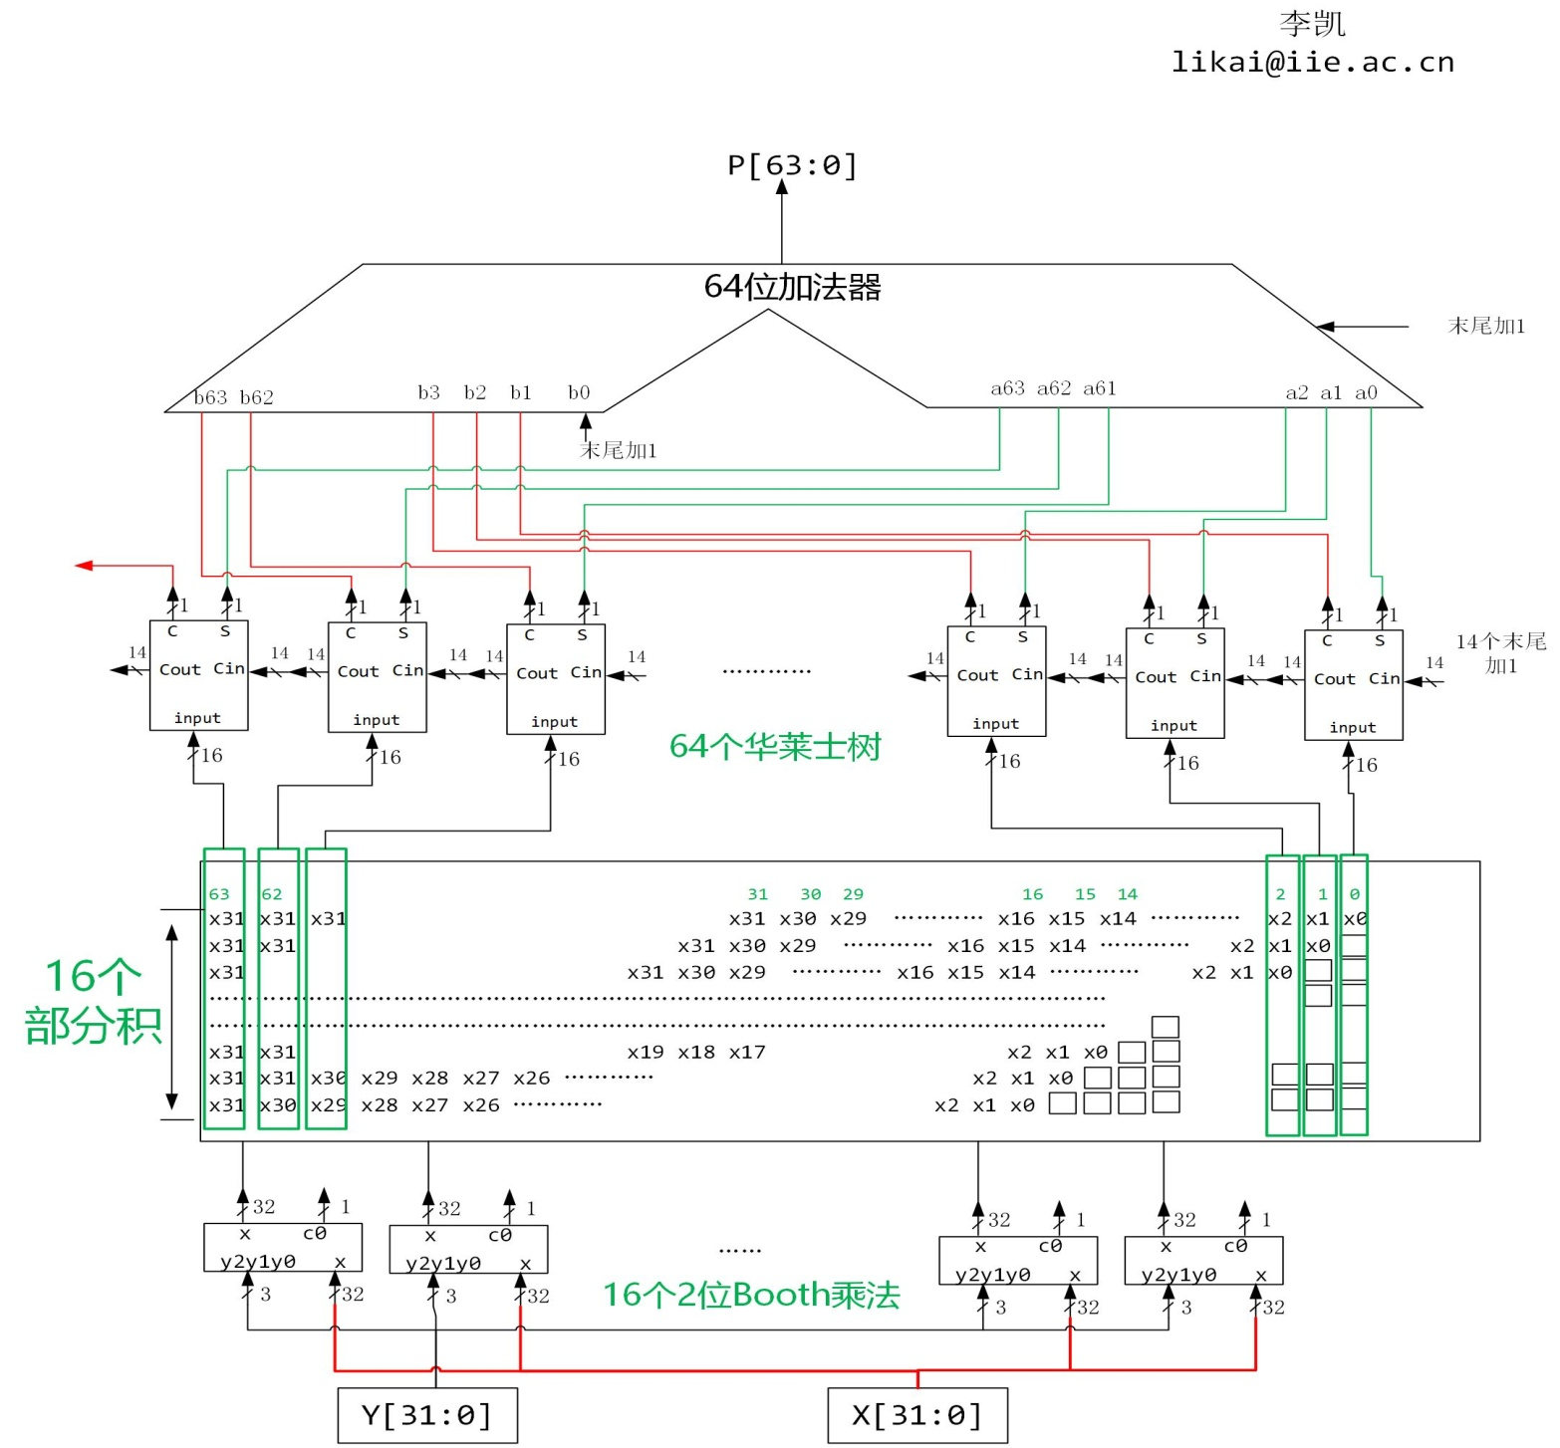

Slide 49
说明
32位的[X]_{补}, [-X]_{补}, [2X]_{补} ,[-2X]_{补} 如何扩展到64位
[X]_{补} : 左边符号位扩充, 右边补0
[-X]_{补}: 对[X]_{补}按位求反, 左边符号位扩充, 右边补1, 末位加1.
末位的进位问题
由-2[X]_{补}, -[X]_{补}引起
加法树中的全加器/半加器个数至少是（相加数的个数-1）
硬件优化
低位“0”不用加
高位符号位扩充位可以优化
请查阅相关资料

Slide 50
运算部件小结
定点加法器
先行进位加法器
定点ALU设计
加减、逻辑、移位运算
定点补码乘法器的设计
Booth二位一乘算法
Wallace树的结构

Slide 51
作 业

